Slide 1
Logiska Portar

Slide 2
Logiska Portar i mekatroniska system
För att veta vilka signaler som ska ge vilka resultat används logiska portar
En logisk port är ett eller flera villkor som avgör hur indata behandlas och vilken typ av data som skickas vidare
Beskrivs med symboler, flödesdiagram (Pseudokod) och ritningar

Slide 3
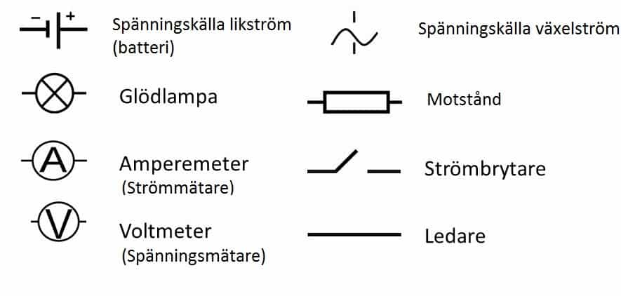
Symboler från Fysiken

Slide 4
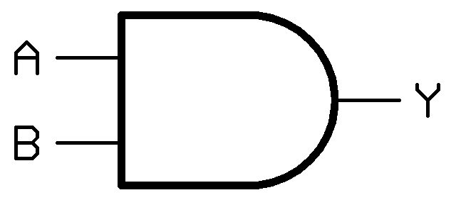
Boolean logic
Input A | Input B | Output
0 | 0 | 0
1 | 0 | 0
0 | 1 | 0
1 | 1 | 1
En logisk port kan ställas upp med en sanningstabell
I tabellen listas alla möjliga kombinationer av indata och alla möjliga resultat
1 betyder på och 0 betyder av

Slide 5
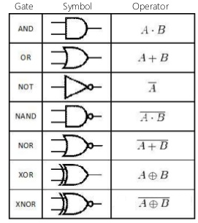
Symbol för villkor
Varje villkor från en sanningstabell har en egen symbol och ett eget skrivsätt I algebran
Dessa villkor kan kombineras för att skapa system.

Slide 6
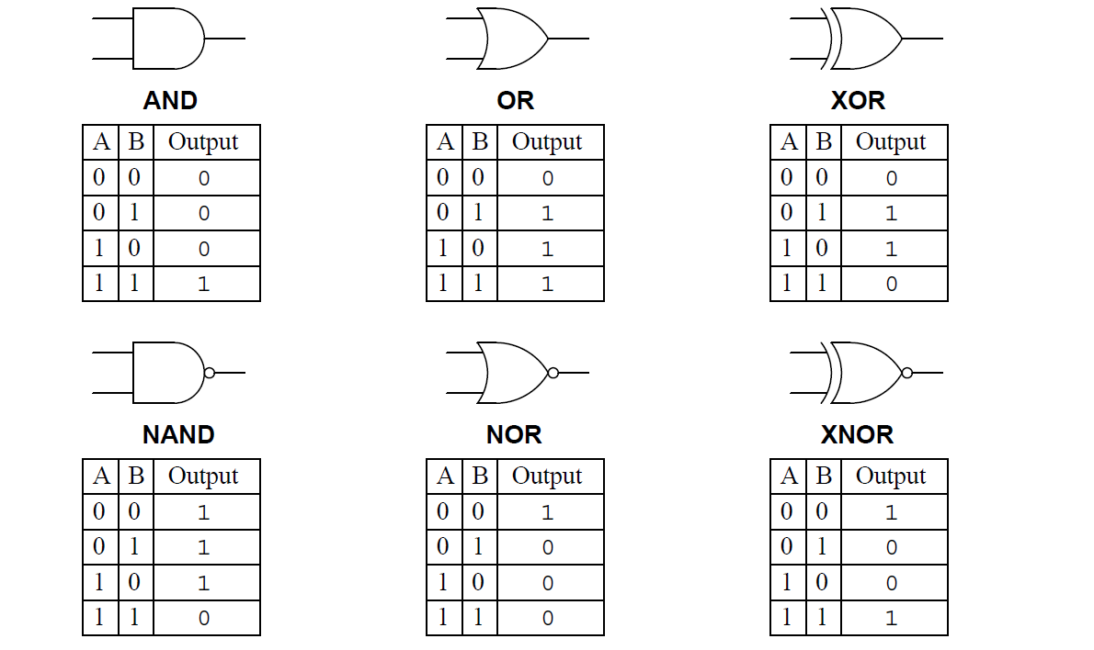

Slide 7

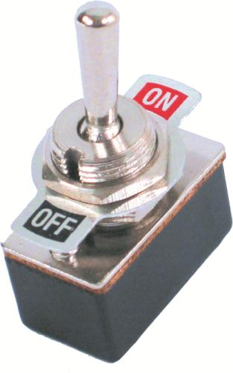


Praktiskt Exempel: AND

Slide 8
Praktiskt Exempel: OR

Slide 9
Praktiskt Exempel: NOR

Slide 10
Schema med symboler

Slide 11




#LCAMP_EU
info@lcamp.eu
www.lcamp.eu
@LCAMP_EU
LCAMP Learner Centric Advanced Manufacturing Platform for CoVEs

